Slide 1
Problem B:
Moonlight Farm
Slides by Yusuke Izumi

Slide 2
問題概要
作物の一覧が与えられる．
作物を「収入効率」の逆順に並べる．
収入効率 | = | ひとつの種から得られる全収入
 |  | 最後の実が成るまでにかかる時間

Slide 3
解法
問題文をよく読んで整理する．
無駄な情報に振り回されない．

Slide 4
作物の周期
(M_{i} − 1) 期目まで
A_{i}
B_{i}
C_{i}
D_{i}
E_{i}
種
芽
若葉
葉
花
実
M_{i} 期目
A_{i} ～ E_{i} は時間
実は一度に F_{i} 個成る
実は 1 個あたり S_{i} で売れる
枯

Slide 5
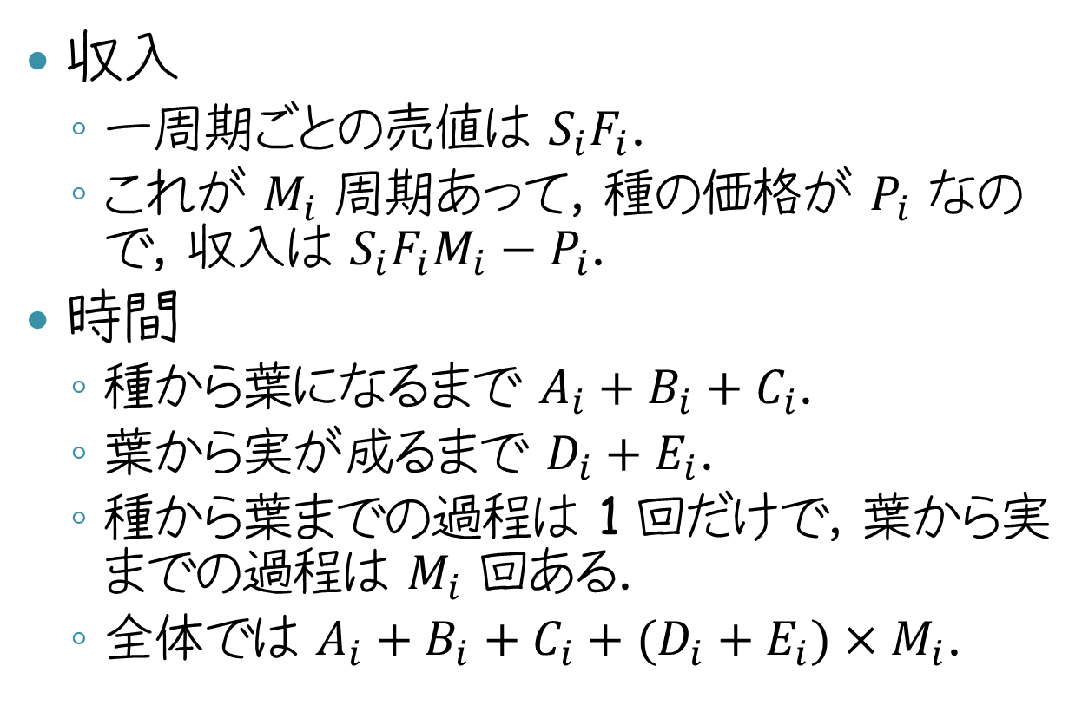
作物の収入効率
収入
  一周期ごとの売値は $S_{i}F_{i}$．
  これが $M_{i}$ 周期あって，種の価格が $P_{i}$ なので，収入は $S_{i}F_{i}M_{i}−P_{i}$．
時間
  種から葉になるまで $A_{i}+B_{i}+C_{i}$．
  葉から実が成るまで $D_{i}+E_{i}$．
  種から葉までの過程は 1 回だけで，葉から実までの過程は $M_{i}$ 回ある．
  全体では $A_{i}+B_{i}+C_{i}+(D_{i}+E_{i})×M_{i}$．

Slide 6
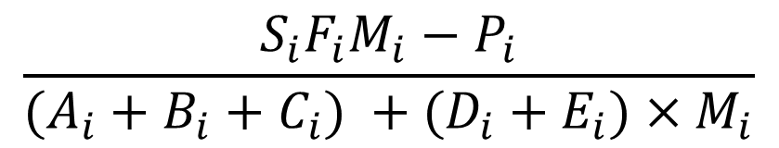
まとめると
作物を以下の基準に沿って並べ替える．
  収入効率の降順
  名前の昇順
構造体のソートが必要になる．
$$\frac{S_{i}F_{i}M_{i}−P_{i}}{(A_{i}+B_{i}+C_{i}) +(D_{i}+E_{i})×M_{i}}$$

Slide 7
構造体のソート
C++
  operator < を再定義する．
  比較関数を定義して sort() 関数に渡す．
Java
  元のクラスに Comparable インターフェイスを実装する．
  Comparator インターフェイスを実装したクラスを用意して sort() メソッドに渡す．

Slide 8
収入効率の比較
分数として比較する．
  (a / b) < (c / d) ⬄ (a * d) < (b * c)
実数として比較する．
  単純に a < b としないこと．
  たとえば (a – b) < 0.00000001 とする．

Slide 9
実装例（C++）
struct Crop {
string name;
int profit; // 合計収入
int period; // 合計時間
bool operator <(const Crop& o) const {
if (profit * o.period < period * o.profit)
return true;
if (profit * o.period > period * o.profit)
return false;
return name < o.name;
}
};
vector<Crop> crops;
sort(crops.begin(), crops.end());

Slide 10
実装例（Java）
class Crop implements Comparable<Crop> {
string name;
int profit; // 合計収入
int period; // 合計時間
public int compareTo(Crop o) {
if (profit * o.period < period * o.profit)
return -1;
if (profit * o.period > period * o.profit)
return +1;
return name.compareTo(o.name);
}
}
Crop[] crops;
Arrays.sort(crops);

Slide 11
統計情報
提出数 : 412 (?? teams)
正答数 : 96
最初の提出 : 9.5 mins
最初の正答 : 17 mins (Imo)

Slide 12
クレジット
原案
  野田
文章
  野田
解答
  北村，泉
入力
  北村

